Slide 1
МИНИСТЕРСТВО науки и высшего ОБРАЗОВАНИЯ РОССИЙСКОЙ ФЕДЕРАЦИИ федеральное государственное автономное образовательное учреждение высшего образования «Северный (Арктический) федеральный университет имени М.В. Ломоносова» Технологический колледж императора Петра I
Курсовой проект
Разработка программного средства для учета
кадров предприятия
Работу выполнил:
Денисов Илья Владимирович 3 курс,
группа 404918,
Руководитель:
Киптилая Наталия Юрьевна,
должность: преподаватель первой квалификационной категории
г. Архангельск
2022

Slide 2
Актуальность
Значительно упрощает работу кадровой службы;
Повышает эффективность кадровой службы.

Slide 3
Цель, объект, предмет
Цель: закрепление и расширение теоретических знаний и практических навыков программирования
Объект: деятельность кадрового учета
Предмет: автоматизация учета кадров

Slide 4
Задачи
1. Разработка системного проекта
1.1 Назначение разработки
1.2 Требования к функциональным характеристикам
1.3 Требования к надёжности и безопасности
1.4 Требования к составу и параметрам технических средств
1.5 Требования к информационной и программной совместимости
2. Разработка технического проекта
2.1 Анализ требований и определение спецификаций программного обеспечения
2.2 Проектирование модели данных
2.3 Детальное проектирование программного обеспечения (конструирование прототипа)
3. Реализация
3.1 Обоснование выбора средств разработки
3.2 Описание основных программных модулей
4. Тестирование программного продукта

Slide 5
Сравнительный анализ аналогов
Критерий | Разрабатываемый программное средство | Отдел кадров | КАДРЫ ПЛЮС
Возможность оперативно добавлять сотрудников в базу данных | + | + | +
Наличие доступа к личному составу предприятия | + | + | +
Возможность оперативно обрабатывать данные о сотрудниках | + | + | +
Интуитивно понятный интерфейс, удобство использования | + | - | -

Slide 6
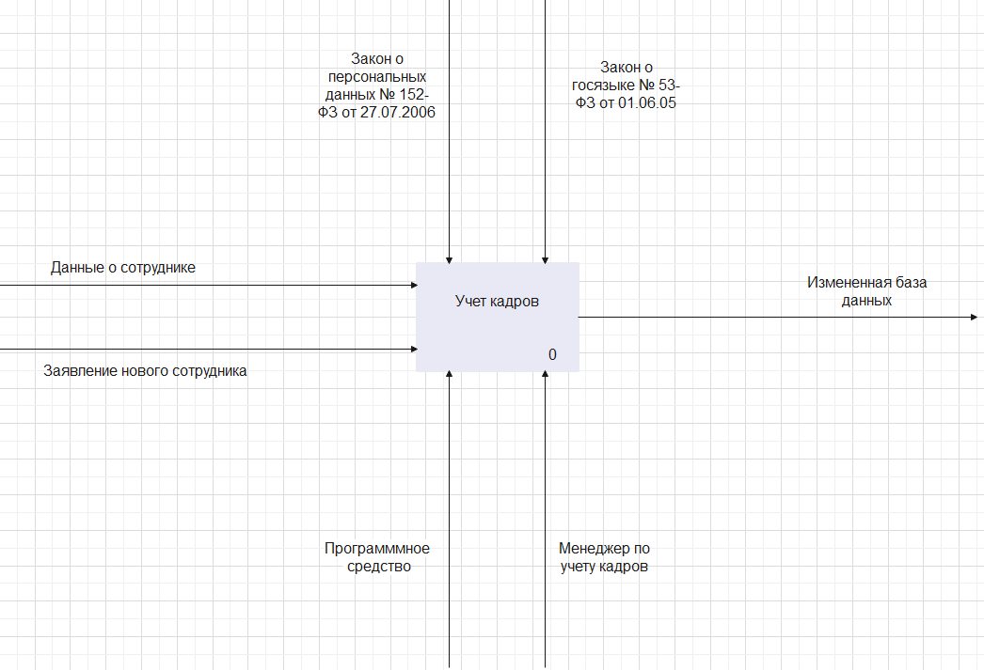
Диаграмма бизнес-процессов «Учет кадров для предприятия»

Slide 7
Формирование функциональных требований к программному средству
Хранить информацию о сотрудниках в базе данных предприятия;
Вносить корректировку в имеющуюся информацию о сотрудниках;
Добавлять новых сотрудников в базу данных;
Удалять сотрудников из базы данных.

Slide 8
Тип архитектуры
Клиент-серверный, так как он предоставляет эффективный доступ к сетевым ресурсам.

Slide 9
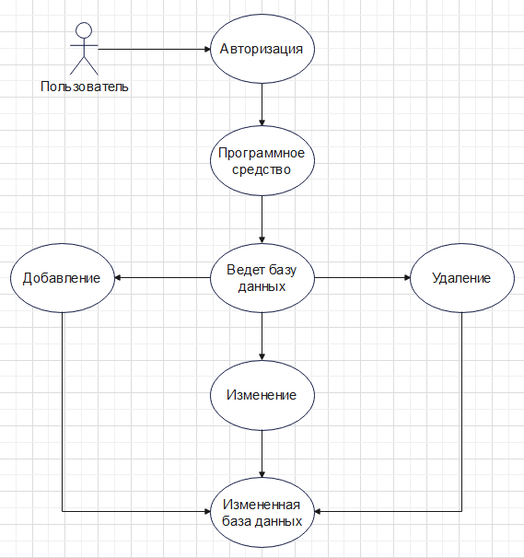
Диаграмма прецедентов

Slide 10
Обоснование выбора средств разработки
Среда разработки: Microsoft Visual Studio 2018;
Язык программирования: C#;

Slide 11
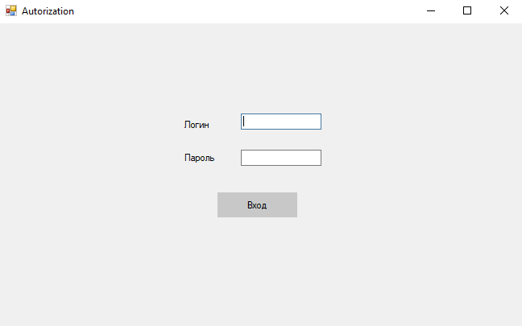
Окно авторизации

Slide 12
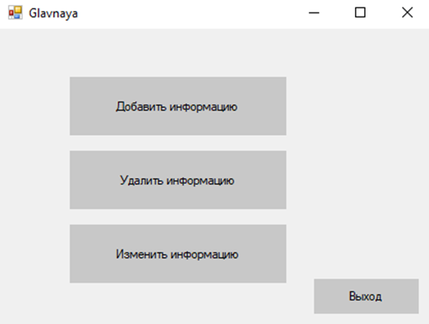
Форма главного меню

Slide 13
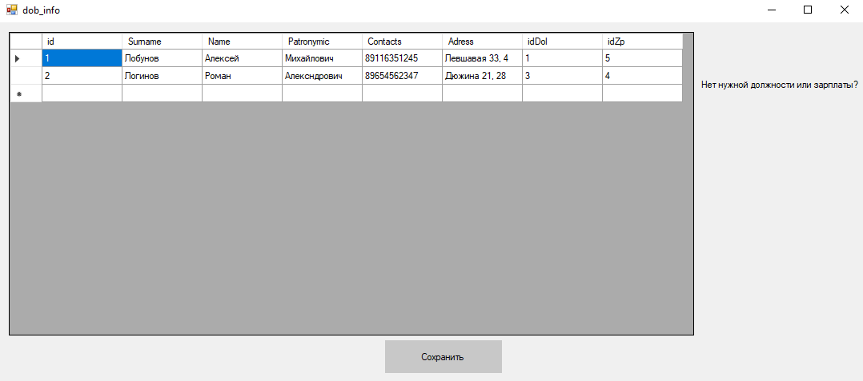
Форма добавления информации

Slide 14
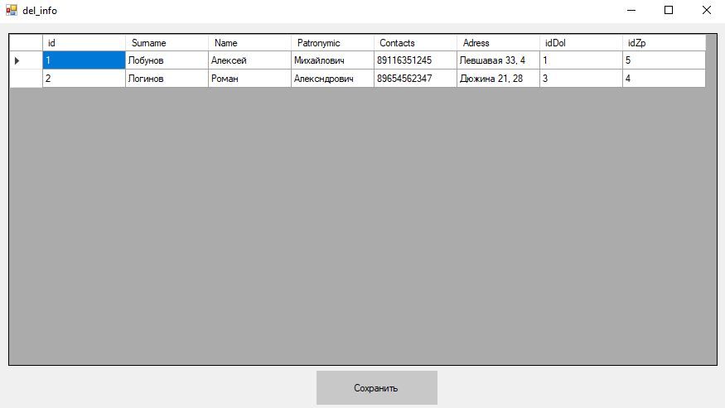
Форма удаления информации

Slide 15
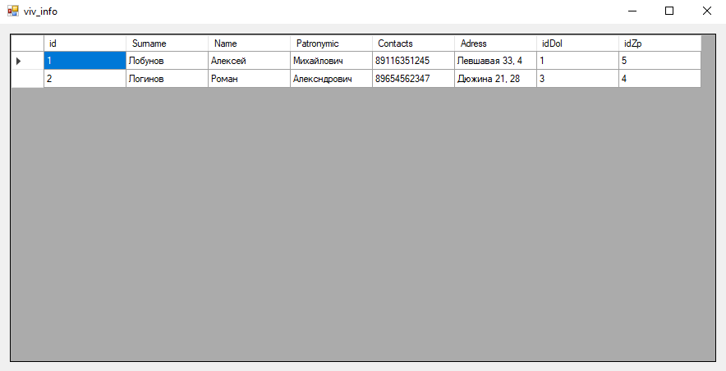
Форма изменения информации

Slide 16
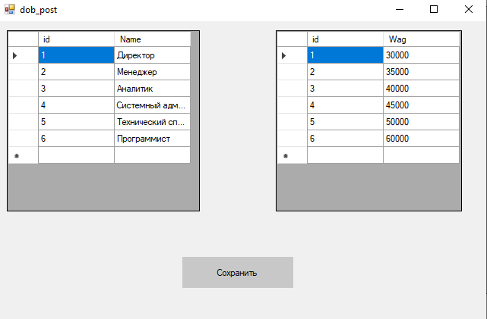
Форма обработки информации о должностях и зарплатах

Slide 17
Тестирование и отладка
Правильность работы функций
Правильность переходов на формы;
Правильность вывода информации.

Slide 18
Заключение
Разработка программного продукта позволило значительно упростить и ускорить процесс учета кадров
Основные цели создания:
Ускорение процесса учета кадров;
Повышение эффективности учета кадровой службы.

Slide 19
МИНИСТЕРСТВО науки и высшего ОБРАЗОВАНИЯ РОССИЙСКОЙ ФЕДЕРАЦИИ федеральное государственное автономное образовательное учреждение высшего образования «Северный (Арктический) федеральный университет имени М.В. Ломоносова» Технологический колледж императора Петра I
Курсовой проект
Разработка программного средства для учета
кадров предприятия
Работу выполнил:
Денисов Илья Владимирович 3 курс,
группа 404918,
Руководитель:
Киптилая Наталия Юрьевна,
должность: преподаватель первой квалификационной категории
г. Архангельск
2022

